Slide 1
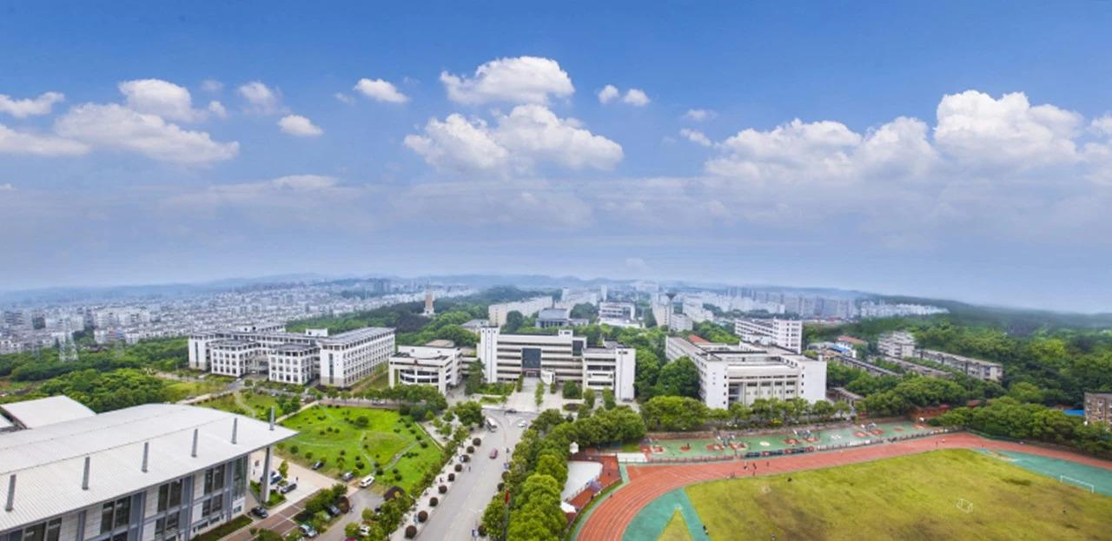

软件质量与测试
Software Quality and Testing
计算机工程系
Notes:
32学时 深的48学时 2学分48 3学分

Slide 2
等价类划分法练习1
城市的电话号码由两部分组成。这两部分的名称和内容分别如下。
地区码：以0开头的3位或4位数字（包括0）
电话号码：以非0、非1开头的7位或8位数字
假定被调试的程序能接收一切符合上述规定的电话号码，拒绝所有不符合规定的号码。
使用等价类划分法设计测试用例
Notes:
红线标出重要

Slide 3
等价类划分法练习2
余额宝对于我们来说非常熟悉，平时我们会把一些闲散零钱存入余额宝来生利息。余额宝中的零钱不可以直接消费，当我们使用时，可以将余额宝的钱提现。余额宝的提现功能有2种方式：快速到账（2小时），每日最高提现额度为10000元；普通到账，可提现金额为余额宝最大余额，但到账时间会慢一点。假设我们余额有20000元。
一、使用 等价类划分法 针对提现功能设计测试用例
Notes:
红线标出重要

Slide 4
边界值分析法练习1
接上题
假设我们现在余额宝内有30000元
请设计余额宝提现的健壮性边界值测试用例
Notes:
红线标出重要

Slide 5
决策表法练习
某公司的薪资管理制度如下：员工工资分为年薪制和月薪制两种，员工的错误定位包括普通错误和严重错误两种，入股是年薪制的员工，犯普通错误扣款2%，犯严重错误扣款4%；如果是月薪制的员工，犯普通错误扣款4%，犯严重错误扣款8%。
该公司编写了一款软件用于员工工资计算发放。
使用决策表法设计测试用例
Notes:
红线标出重要

Slide 6
因果图法
有一个处理单价为1元5角钱的盒装饮料的自动售卖机软件，若投入1元5角硬币，按下“可乐”、“雪碧”或“红茶”按钮，相应的饮料就送出了。若投入的是2元硬币，在送出饮料的同时退换5角硬币。
使用因果图法设计测试用例
Notes:
红线标出重要

